Slide 1
Формы туристско-краеведческой деятельности
ГБУДО Дворец творчества детей и молодежи Колпинского района Санкт-Петербурга

Slide 2
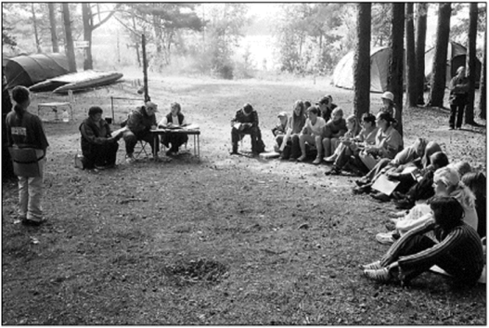
Традиционный подход
В Российской Федерации сложилась форма работы, способствующая развитию детско-юношеского туризма и школьного краеведения – туристско-краеведческая деятельность (ТКД). Организационно направление традиционно объединялось в рамках массовых всероссийских туристско-краеведческих экспедиций
Так, еще в тридцатых годах XX века в стране была объявлена экспедиция, объединявшая туристские группы и отряды, выполнявшие задания по изучению малых рек

Slide 3
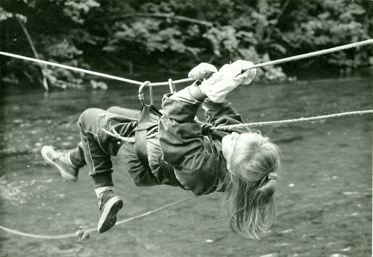
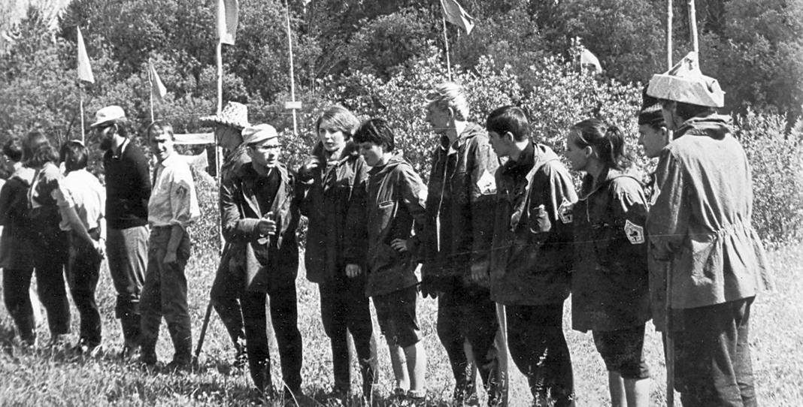
Традиционный подход
Однако постепенно на местах в рамки экспедиций начали включать другие направления внешкольной и внеклассной работы (сбор макулатуры и металлолома, спортивные состязания, игры, праздники и т.п.), размывая тем самым содержание туристско-краеведческой экспедиции

Slide 4
Формы ТКД в программе «Отечество»
Содержание туристско-крае­ведческой деятельности в образовательном учреждении в настоящее время определяется программой туристско-краеведческого движения обучающихся «Отечество»
В программе перечислены разнообразные формы: экскурсии, прогулки, походы, многодневные путешествия и экспедиции, кружки, секции, клубы, конференции, виктори­ны, конкурсы, слеты, тури­стский лагерь (стационарный или передвижной), учебно-тренировочный сборы, семинары, консультации, игры, смотры готовности, соревнования, выставки, музеи, уроки с использованием краеведческих материалов по предметам школьной про­граммы

Slide 5
Формула ТКД в образовании
По Ю.С. Константинову и В.М. Куликову
$$ТКД=2 (П+Э+С)$$
2 П = прогулки и походы
2 Э = экскурсии и экспедиции
2 С = слеты и соревнования

Slide 6
Группы форм ТКД по содержанию и количеству участников
Туристские формы
Стационарные формы
Массовые формы
Групповые формы
Индивидуальные формы

Slide 7
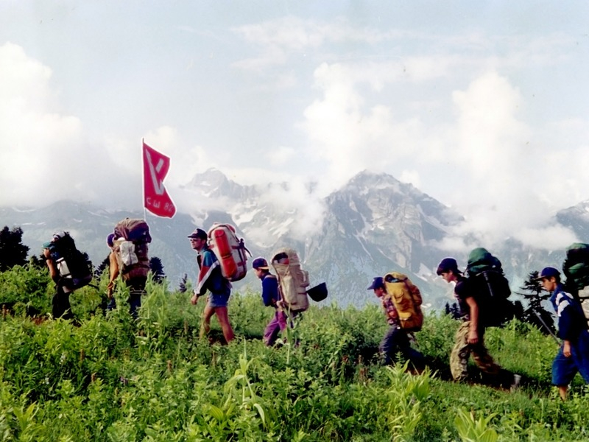
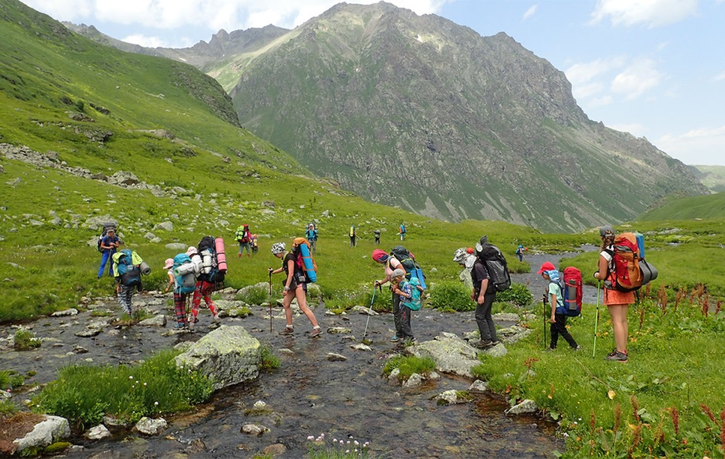
Туристские формы
Туристские формы - это прогулки, загородные тренировки, экскурсии, однодневные и многодневные походы, путешествия на разных видах транспорта, экспедиции, туристские слеты (школьные, районные, городские, областные, республиканские), которые связаны с выездом за пределы населенного пункта

Slide 8
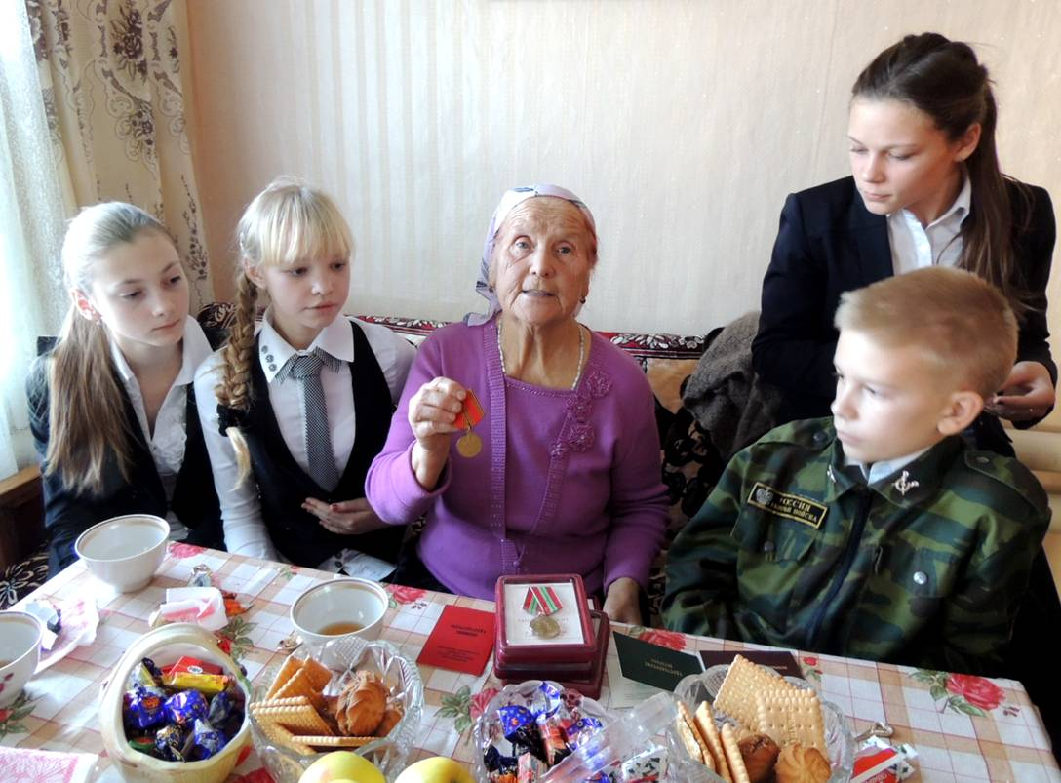
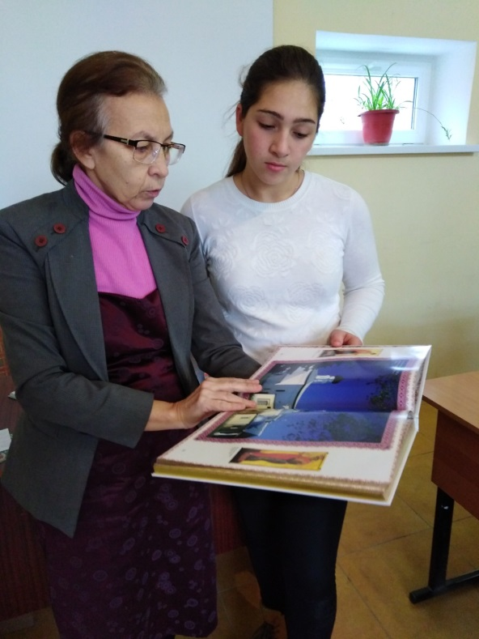
Стационарные формы
Стационарные формы - это физическая, учебно-методическая, техническая, географическая и другая необходимая подготовка, работа на географической площадке, фенологические наблюдения, встречи со знатными земляками, воображаемые путешествия по стране, краеведческие олимпиады, конференции, лектории, школьные краеведческие эстафеты, конкурсы, выставки, викторины, выпуск краеведческого журнала, радиогазеты и стенгазеты, переписка и обмен краеведческой литературой, издание альманахов и другие мероприятия, которые проводятся в условиях школы, на улицах населенного пункта

Slide 9
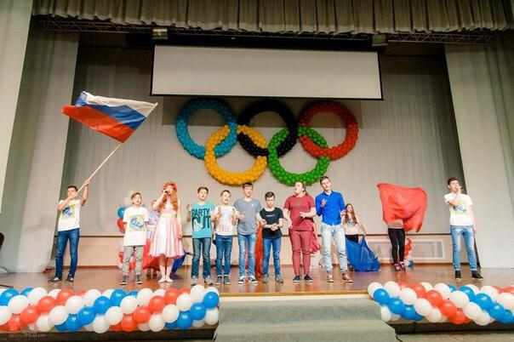
Массовые формы
Массовые формы работы проводятся с большим составом участников: олимпиады, КВН, тематические вечера, научно-практические конференции, диспуты, игровая деятельность, встречи с интересными людьми, «воскресенья географии» и т. п.

Slide 10
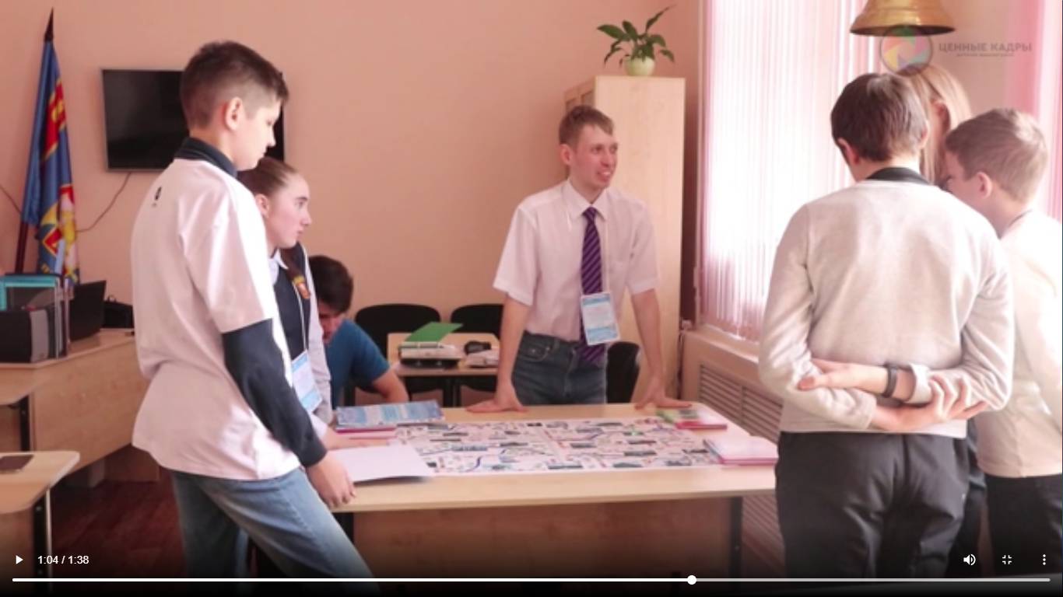
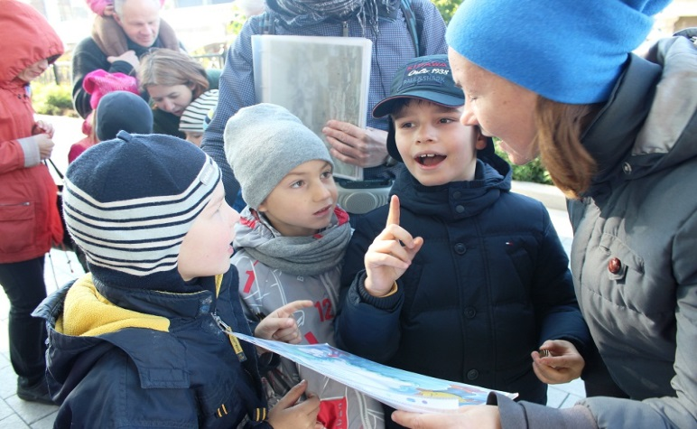
Групповые формы
Групповые формы охватывают группы людей до 30–35 человек: кружки, секции, факультативы, экскурсии, экспедиции, походы, оформители и хранители туристско-краеведческих музеев, уголков и выставок и т.д.

Slide 11
Индивидуальные формы
Индивидуальные формы рассчитаны на конкретных людей и отличаются от групповой:
работа исполнительного характера (подготовка доклада, изготовление пособий или инвентаря, составление альбомов, коллекций, гербариев и др.)
индивидуальная работа чаще имеет творческий, исследовательский характер

Slide 12
Группы форм ТКД по содержанию
теоретическая работа (кружки, факультативы, конференции)
краеведческая деятельность (экскурсии, походы, экспедиции)
творческая самодеятельность (культурно-массовые мероприятия и игровая деятельность)
общественно полезная работа (оборудование географического кабинета или площадки, выставок и музеев, проведения природоохранных мероприятий и т.п.)

Slide 13
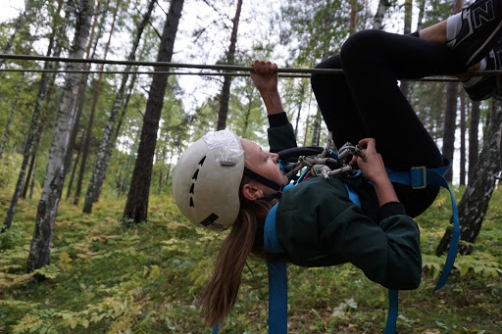
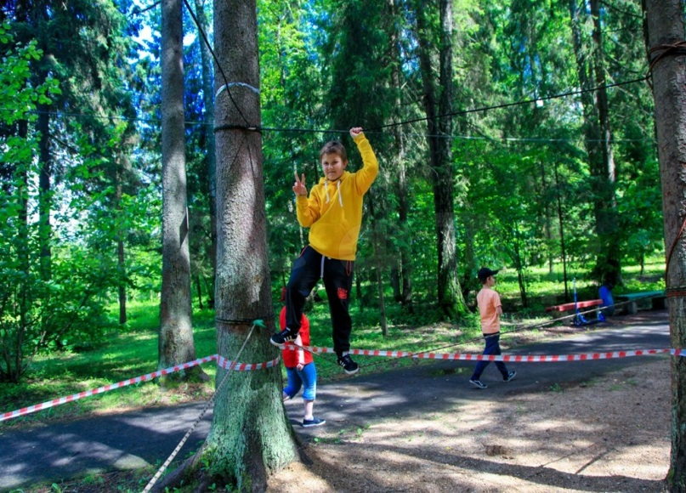
Эстафета
В литературе отдельно выделяется такая форма как эстафета. Она предусматривает изучение определенного района или всей страны не одной группой, а несколькими, которые на определенных отрезках маршрута сменяют друг друга. Заблаговременно трассу туристского путешествия разделяют на участки. Пройдя свой участок и выполнив поставленные перед ней задания, туристская группа передает эстафету следующей и т.д. На районном или областном туристском слете все материалы эстафеты обобщаются и подводятся итоги

Slide 14
Самодеятельный походный и спортивный туризм
Самодеятельный туризм - это походы и путешествия по маршрутам, разработанным самими туристами или рекомендованным туристскими клубами
Характеризуется активными способами передвижения
маршрут, состав туристской группы, снаряжение, обеспечение продуктами питания, способ передвижения и финансирование организуются самостоятельно
маршруты могут быть плановыми. Гото­вятся туристскими клубами, бюро путешествий и экскурсий или туристско-спортивными ор­ганизациями

Slide 15
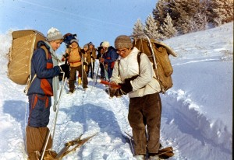
Самодеятельные туристские формы ТКД
туристские слеты
походы и экспедиции
туристско-спортивные соревнования
учебные туристские семинары и др.

Slide 16
Туристский поход
Туристский поход - это путешествие по маршруту, проложенному по пересеченной местности, с использованием активных способов передвижения
По видам туризма:
пешеходные,
лыжные,
горные,
водные,
комбини-рованные и др.
По сложности:
походы выходного дня,
походы I-III степени сложности, категорийные походы (I-VI категории сложности (к.с.)
По целям:
оздоровительные;
спортивные (туриады);
учебно-тренировочные;
научно-познавательные;
приключенческие (экзотические)
По продолжительности:
однодневные;
многодневные
По протяженности учитывается километраж

Slide 17
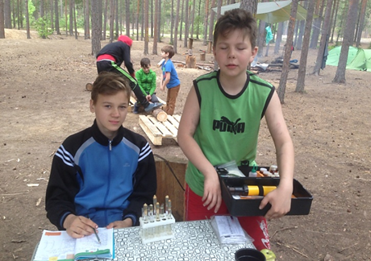
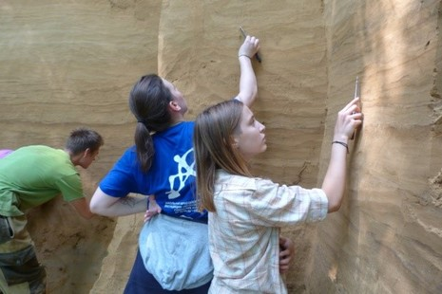
Экспедиция
Экспедиция - путешествие в малоизученный район с конкретно выбранной целью: ис­следование района, испытание снаряжения, выполнение научной или методической задачи

Slide 18
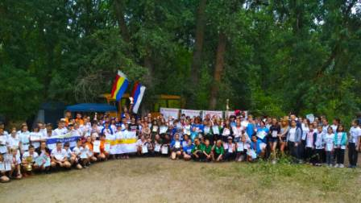
Туристский слет
Туристский слет - это сбор туристов в определенном месте на природе для выполнения предварительно намеченной программы. Обычно слеты проводятся по видам самодеятельного туризма (слет туристов-водников, велосипедистов, горных туристов и т.д.).
В целом принять участие в турслете может каждый желающий, подтвердивший свое право на участие. Минимальный набор критериев выглядит следующим образом: фотоотчет о ранее совершенном походе, эмблема (герб) и название команды. Специально создается мандатная комиссия, судьи которой строго следят за соблюдением данных критериев. При этом насыщенность турслета зрелищами во многом зависит от слаженной работы судей и участников

Slide 19
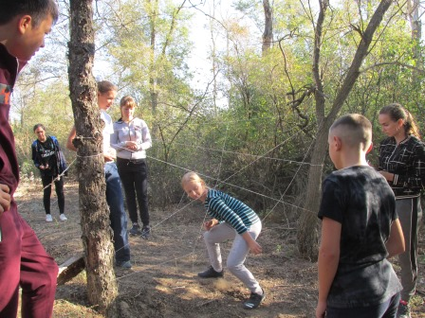
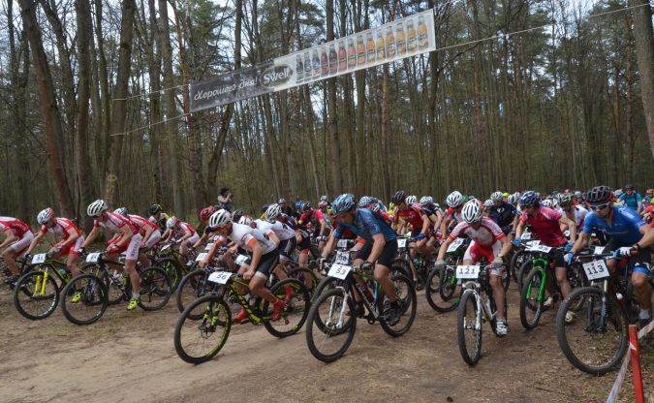
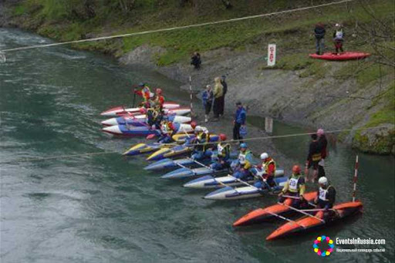
Туристско-спортивные соревнования
Туристско-спортивные соревнования - это комплексное мероприятие по технике оп­ределенного туризма ( по технике лыжного, горного, водного туризма, туристско-спортивного ориентирования на местности и др.)
Суть соревнований заключается в передвижении человека в одиночку или в составе группы в природной среде на любых технических средствах и без таковых. Они проводятся по двум группам дисциплин: «Маршруты» - походы и спортивные туры (в соответствии с категорией сложности); «Дистанции» -ранее «туристское многоборье», в зависимости от сложности этапов делятся на классы: с 1 по 6. Класс дистанции условно соответствует категории сложности соответствующего похода

Slide 20
Классификация самодеятельного туризма по видам
Кроме вышеперечисленных видов мероприятий самодеятельный туризм классифицируется по видам туризма:
пешеходный
водный
горный
велосипедный
спелеотуризм и др.
автотуризм

Slide 21
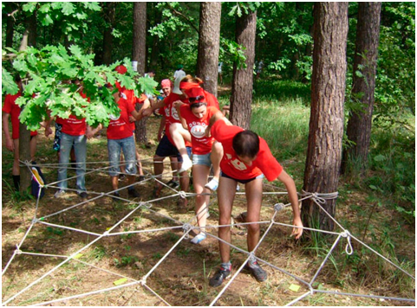
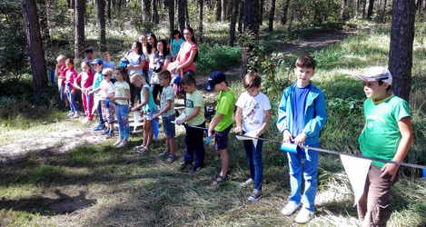
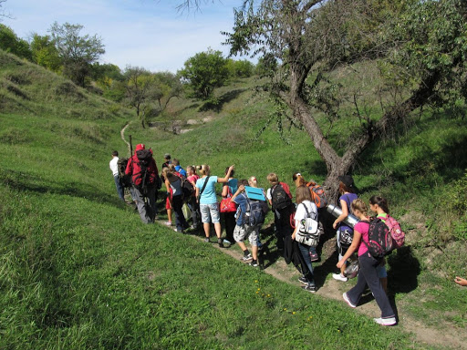
Познавательные формы
Тренинги на командообразование и выявление лидерских способностей (веревочный курс) - от 5 до 24 часов
День здоровья (парковая или лесная зона города, проведение состязаний и творческих конкурсов, активный отдых) - от 3 до 8 часов
Поход Выходного Дня (выезд в лесную зону с прохождением определенного пешеходного маршрута и посещением памятников культуры, истории, природы; приготовление горячего обеда на костре, возможна организации ночевки в палаточном лагере) - от 8 до 50 часов

Slide 22
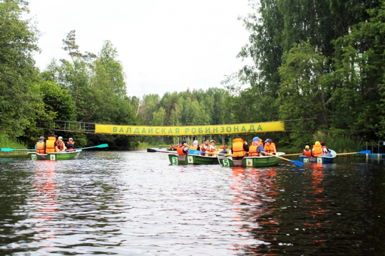
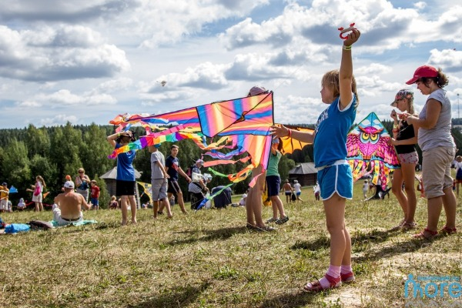
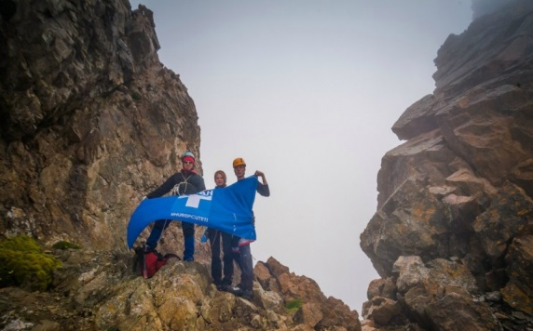
Познавательные формы
Робинзонада (выезд в отдаленный участок леса с имитацией аварийной или критической ситуации различного уровня сложности, предоставление участникам самостоятельного решения экстремальных задач и преодоления препятствий, задания и конкурсы с элементами самовыживания) - от 8 до 50 часов
Летний выездной лагерь (палаточный лагерь в полевых условиях со спортивно-оздоровительной и культурно-развлекательной программой, на территории области или с выездом за ее пределы) - от 5 до 25 дней
Туристско-спортивные походы и экспедиции (водные, пешие, лыжные, горные, спелеомаршруты по России и области до 2 категории сложности) - от 5 до 25 дней

Slide 23
Экскурсии
Экскурсия - это форма познания действительности и расширения кругозора путем по­сещения достопримечательных объектов
Экскурсия как форма туристско-краеведческой деятельности обладает рядом характеристик:
Экскурсии в природу и на производство имеют большое значение для воспитания у учащихся чувства патриотизма;
Экскурсия позволяет решать вопросы рационального природопользования и охраны природы;
Наиболее полное насыщение образовательным программ иллюстративным местным материалом возможно лишь в результате проведения экскурсий

Slide 24
Экскурсии
Методика подготовки экскурсии включает:
выбор основных новых объектов, первичное вербальное ознакомление с ними участников; ознакомление с природой расположения объектов, социумом;
составление туристско-краеведческого дорожного маршрута;
подготовка необходимого туристского, технического снаряжения (фото, видео и т. д.);
проведение учебных занятий, консультаций с участниками похода (правила безопасности, поведения, медицинская помощь);
продумывание «должностной системы» для подростков (определение совместно с самими детьми конкретных обязанностей («должностей») и содействие в подготовке к их выполнению в самом походе-экскурсии;
формирование «внутренней готовности» участника к экскурсии;
окончательное комплектование состава группы;
проверка готовности группы и каждого ее члена к участию в экскурсии;
оформление документации – разрешения на проведение экскурсии, размещение детей при многодневной экскурсии, медицинских заключений о здоровье участников экскурсии

Slide 25
Экскурсии
Требования, предъявляемые к экскурсии
достоверность информации; культурно-познавательная значимость
полнота изложения
точность построения и законченность исполнения; удовлетворение интересов экскурсантов

Slide 26
Классификация экскурсий
Классификация по ряду признаков
содержание
тематика
состав участников
способ передвижения
место проведения
продолжительность
форма проведения

Slide 27
Классификация экскурсий
По содержанию
Тематические
Многоплановые
Тематические
Природо-ведческие
Экологические
В свою очередь, данные подгруппы можно подразделить на классы. Например, под­группа археологических экскурсий может быть подразделена на
Исторические
Литературные и др.
Каждая из этих групп классифицируется на подгруппы. Например, исторические:
Подводно-археологические
Краевед-ческие
Этногра-фические
Наземно-археологические
Археоло-гические
Военно-исторические

Slide 28
Классификация экскурсий
Классификация по составу участников
Индивидуальные
Экскурсии для приезжих туристов
Групповые
Экскурсии для школьников, студентов
Экскурсии для местного населения
Экскурсии для людей с ограниченными возможностями

Slide 29
Классификация экскурсий
Классификация по способу передвижения
пешеходные
За рубежом в экскурсионных зонах иногда используется экологически чистый и бесшумный наземный транспорт (движущийся тротуар, фуникулер, электробус и др.). Продолжительность экскурсий составляет от нескольких часов до суток. В маршрутах выходного дня может быть предусмотрено несколько экскурсий разной продолжительности
с использованием транс­портных средств
комбинированные

Slide 30
Классификация экскурсий
Классификация по форме проведения
Повседневные (познавательные туристские)
массовка
учебные
экскурсия-прогулка
рекламные
экскурсия-лекция, экскурсия-концерт и др.

